Slide 1
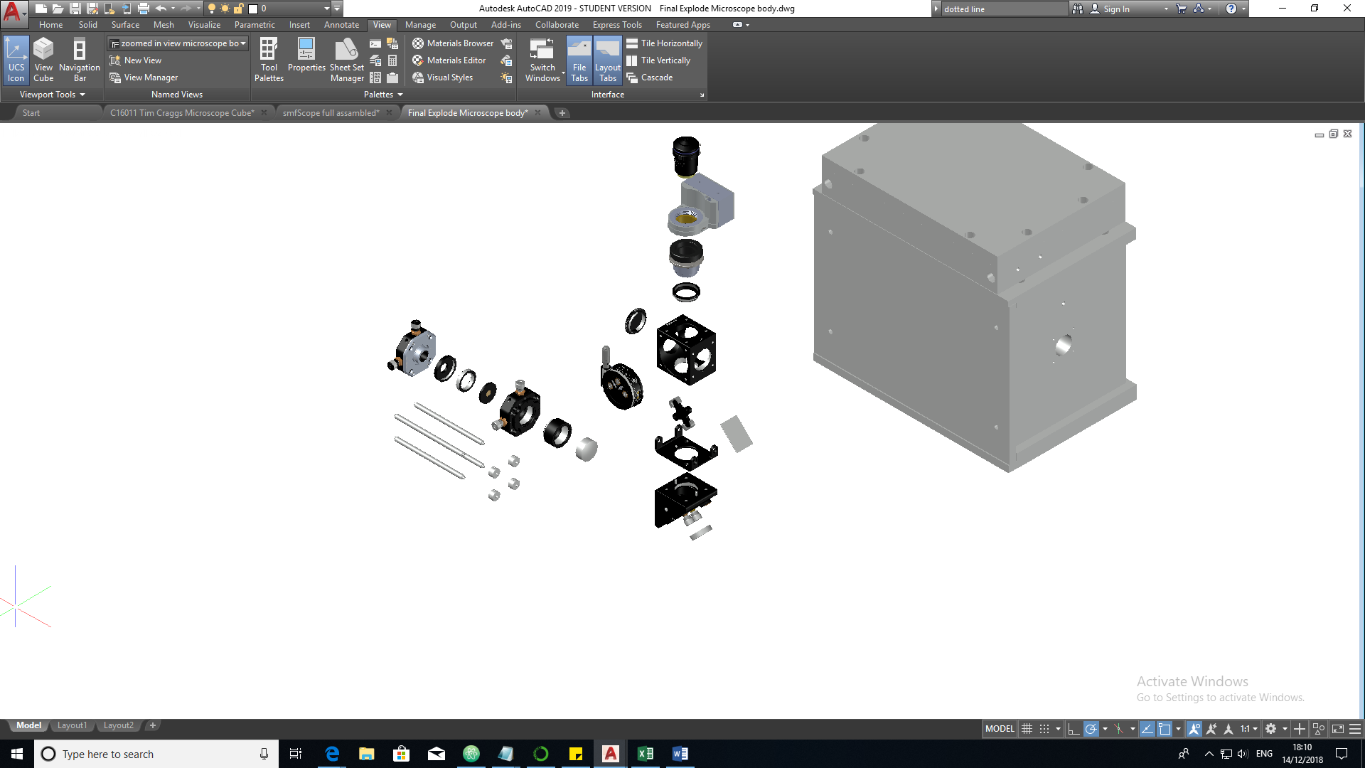
2
3
4
7
5
16
15
14
8
6
d
13
9
12
a
c
17
10
1
18
11
b

